Slide 1
امراض الجهاز التناسلي المؤنث
حمي النفاس

Slide 2
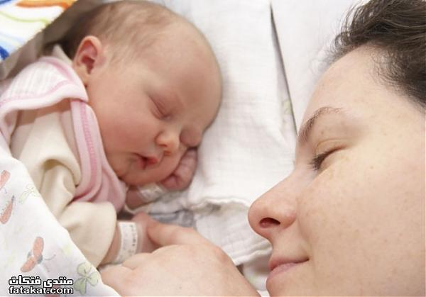
حمـى النفاس
Puerperal Infection

Slide 3
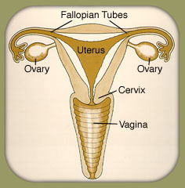
حمى النفاس ناتجة عن دخول جراثيم المرض, ولاسيما المكورات العقدية إلى الأنسجة المكشوفة في قناة عنق الرحم وتجوفيه وعند التوليد والإجهاض ..

Slide 4
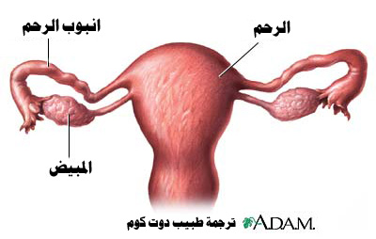
إن مثل هذه التلوثات الجرثومية خطرة وقد تؤدي إلى الوفاة فيما لو امتد الالتهاب من الرحم إلى المبيضين أو إلى الأنسجة الأخرى مسبباً ظهور الخراجات أو إلى الصفاق (البريتون) مسبباً التهابه ..

Slide 5
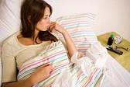
المرأة التي يبدو عليها أعراض ظاهرية بعد الولادة أو الإجهاض قد تعاني ارتفاعاً في الحرارة مسبوقاً بقشعريرة في اليوم الثالث أو الرابع الذي يلي الولادة. وقد لاتشعر بألم ولكن الارتفاع المفاجئ في الحرارة يشير إلى إمكانية إصابتها بحمى النفاس ..

Slide 6

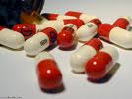
ما يجب عمله :
1) إذا أشارت الأعراض إلى حدوث إصابة بحمى النفاس يستدعى الطبيب على الفور. فاستعمال السلفا أو المضادات الأحيائية في أمراض الأعضاء التناسلية عند المرأة في وقت مبكر يؤدي عادة إلى السيطرة على التلوث الجرثومي..

Slide 7


2) الإمتناع عن عمليات الغسل المهبلي, مهما كان نوعه, إلا بعد استشارة الطبيب ..

Slide 8

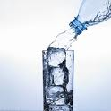
3) شرب اكبر كمية ممكنة من الماء..

Slide 9
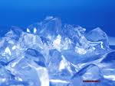

4) في حال استمرار الأعراض الحادة يجب وضع كيس ثلج على أسفل البطن طوال عشرين دقيقة من كل ساعة..

Slide 10



5) تناول وجبة غدائية غنية مؤلفة من طعام طرى وسائل طالما استمرت الحمى..

Slide 11

6) عندما تنتهي الأعراض الحادة يجب البقاء في الهواء الطلق قدر الإمكان..

Slide 12
زينب عبد الله آل احليل
نوره إبراهيم العسيف
منيرة الشاهين
اعداد الطالبات:

